Slide 1
陕旅版英语六年级上册
Unit6 What Did You Do Last Weekend?
第4课时
WWW.PPT818.COM

Slide 2
教学目标：
1.了解字母组合al, igh在常见单词中的读音规则，并学习运用其读音规则拼读新单词。
2.能熟练运用一般过去时态描述过去发生的事情，能正确使用动词的过去式，做到发音准确、语音流畅。

Slide 3
Review
cook —
wash —
look —
go —
see —
jump —
take —
fly —
swim —
do —
listen —
say —
play —
want —
cooked
flew
washed
swam
looked
did
went
listened
saw
said
jumped
played
took
wanted

Slide 4
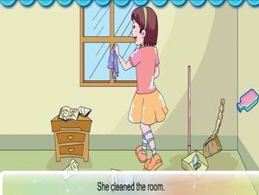
Let’s chant

Slide 5
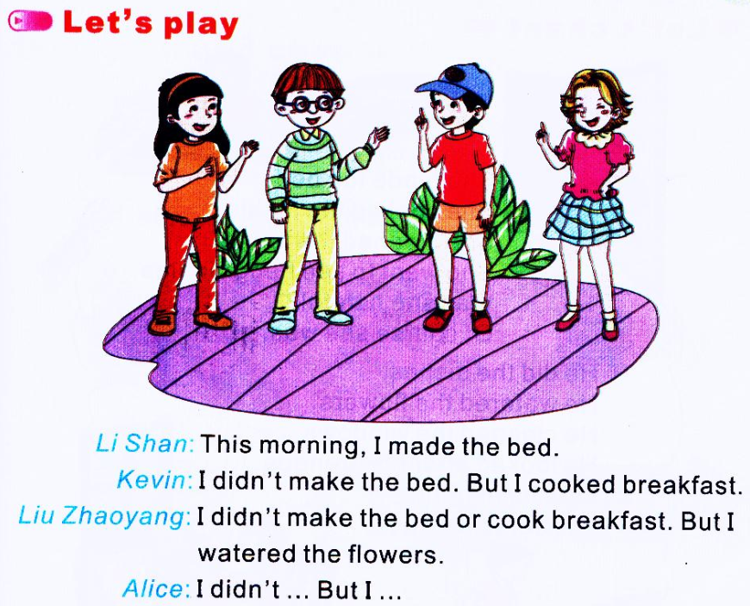
教师承接上一环节，拿出所准备的动词过去式卡片，让学生抽取一张卡片并用卡片上的动词过去式造句；第二个学生依旧从教师手中抽取卡片，先重复第一个学生所造的句子，然后再用手中卡片上的动词过去式造句；第三个人继续抽卡片，在重复前两人句子的基础上再造句，以此类推。

Slide 6
Read the words

Slide 7
小贴士
字母组合al在重读音节中读长音[ɔ:]，发音时双唇收圆，微微凸出，发音时口型不要太大成了[a:]，也不能太小成了[u:]。
字母组合igh在重读音节中读双元音[ai]，发音的特点同元音字母i的发音。教师可参考元音字母i的发音特点帮助学生掌握。

Slide 8
Try to read more
[ɔ:]
[ai]

Slide 9
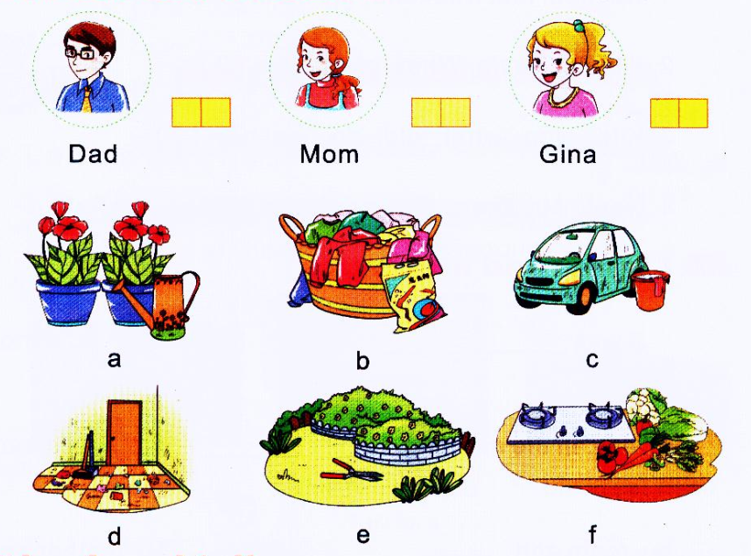
Part C Listen and choose
c
e
a
f
b
d
(1) 教师带领学生仔细观察图片，先一起说一说每幅图片所表示的短语。
(2) 教师播放录音，要求学生听录音，完成选择。

Slide 10
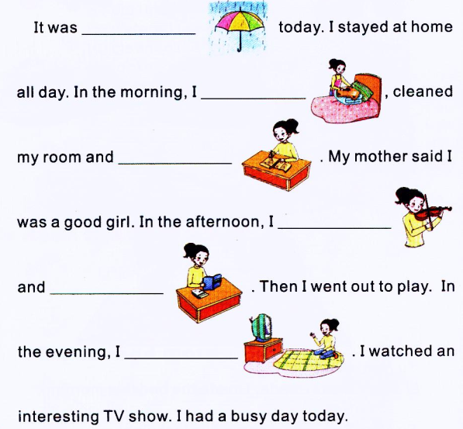
Part C Look, read and write
rainy
made the bed
(1)教师将全班分为若干小组，让组内学生合作完成本部分练习。
(2)以小组为单位展示答案，全班同学一起朗读本部分短文。
did my homework
played the violin
learned English,
watched TV

Slide 11
说一说：他们上周末干了什么？

